Slide 1
Onderzoekend leren Hoe zien opdrachten voor onderzoekend leren bij wiskunde er uit?
Tool IE-1: Het verkennen van onderzoeksopdrachten en -activiteiten
© 2016 mascil project (G.A. no. 320693). Lead partner University of Nottingham; CC-NC-SA 4.0 license granted. The project mascil has received funding from the European Union’s Seventh Framework Programme (FP7/2007-2013).

Slide 2
Overzicht
Doel:
Verkennen van opdrachten die gebruikt kunnen worden om onderzoekend leren te ondersteunen.
We zullen:
Onderzoekend leren bespreken;
Twee opdrachten onderzoeken en bespreken
In beschouwing nemen hoe deze opdrachten gebruikt kunnen worden om onderzoekend leren te onderstuenen.
Notes:
Het doel van deze tool is verkennen van opdrachten die gebruikt kunnen worden om onderzoekend leren te ondersteunen.
Deze activiteit begint met een korte discussie over Onderzoekend Leren binnen de wiskundeles en kijkt dan verder naar een paar specifieke opdrachten die onderzoekend leren ondersteunen.

Slide 3
Over onderzoeken
Hoe ziet onderzoek eruit?
Wat doen leerlingen die onderzoekend leren?
Situaties verkennen;
Onderzoek plannen;
Systematisch experimenteren;
Interpreteren en evalueren;
Resultaten bespreken.
Notes:
Bespreek eerst met de docenten hoe onderzoekend leren en een onderzokende houding eruitzien. Vraag ze om na te denken over wat voor dingen de leerlingen zouden doen als ze onderzoekend zouden leren binnen de wiskundeles. Ze zouden hier mee aan de slag moeten kunnen, maar indien dit niet lukt, kunt u verwijzen naar de ‘Onderzoekend Leren Dimensies’ van MaSciL. Deze worden hieronder genoemd:
Het verkennen van situaties;
Het plannen van onderzoek;
Systematisch experimenteren;
Interpreteren en evalueren;
Het bespreken van resultaten.
Wanneer u deze lijst gebruikt, vraagt u hen dan in welke mate ze het eens zijn met deze dimensies, wat ze toe zouden willen voegen, wat minder belangrijk voor ze is, enzovoorts. U wilt dat ze kritisch naar de dimensies kijken en ze niet slechts aannemen.

Slide 4
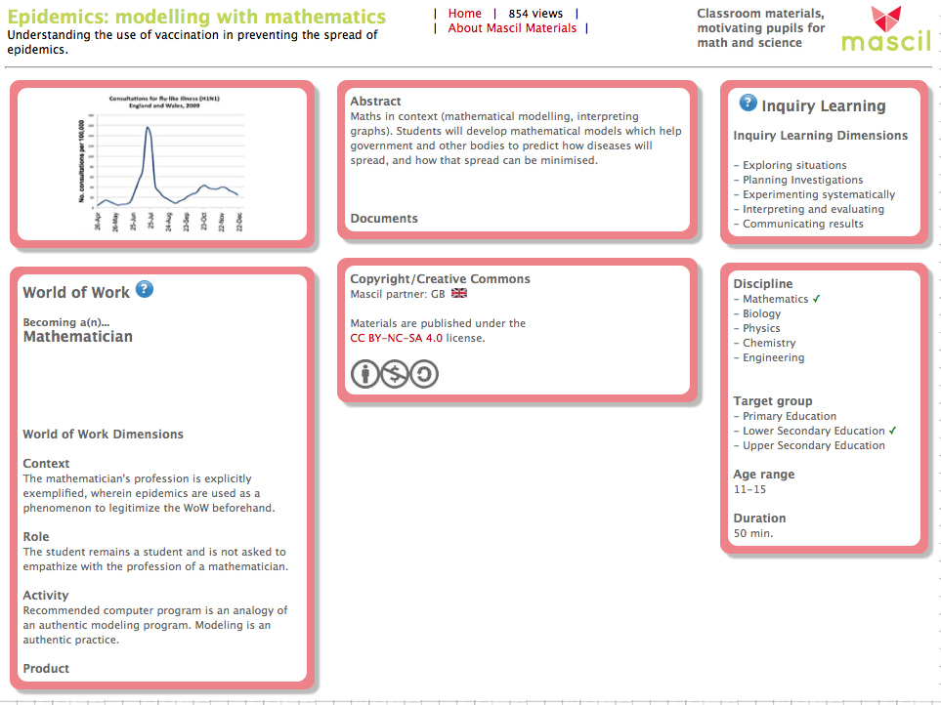
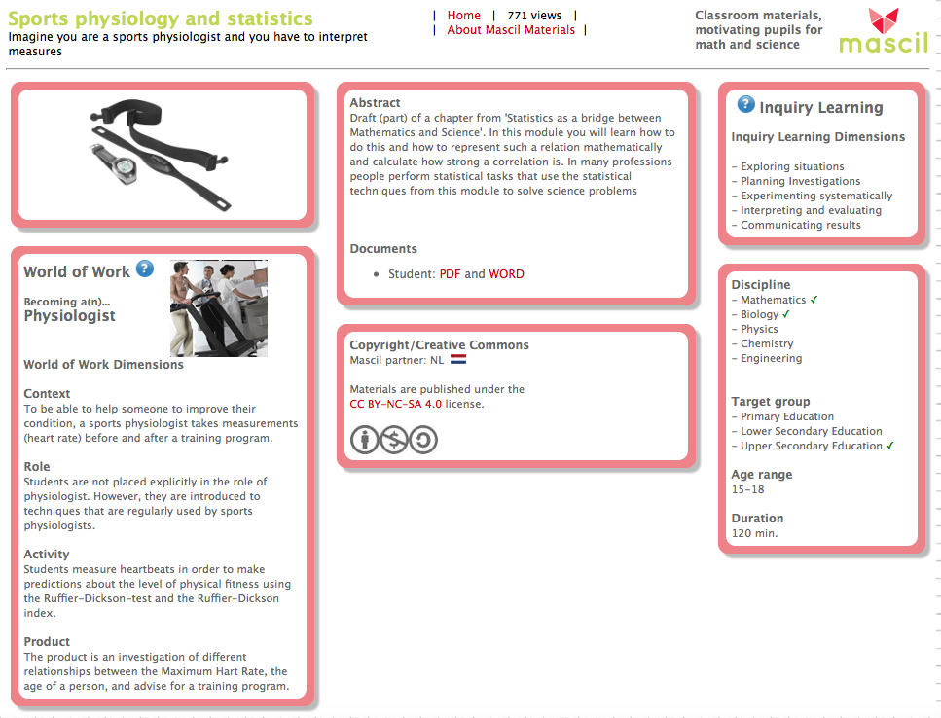
Twee opdrachten
Notes:
Laat de docenten nu de twee opdrachten zien waar u wilt dat ze naar kijken. U vindt ze in de collectie lesmaterialen van MaSciL.
Opdracht 1: Sports physiology and statistics.
Opdracht 2: Epidemics: modelling with mathematics.
Engelse versie: http://www.fisme.science.uu.nl/toepassingen/22004/
Engelse versie: http://www.fisme.science.uu.nl/toepassingen/22011/

Slide 5
Gedetailleerd de opdrachten bekijken
Onderzoek de opdrachten en bespreek:
Welke leerlingactiviteit is het waarschijnlijke gevolg van de opdracht?
Waar past de opdracht binnen de dimensies van onderzoekend leren?
Hoe houdt de opdracht verband met de beroepscontext?
Notes:
Vraag de docenten om in tweetallen te werken, een aan elke opdracht, om de opdracht te analyseren wat betreft de leerlingactiviteiten die de opdracht waarschijnlijk oproept en om een suggestie te doen waar deze activiteit zou kunnen passen binnen de dimensies van 'Onderzoekend Leren'.
Vraag ze ook om na te denken over de mate waarin de opdracht past binnen de beroepscontext. Laat ze de bevindingen dan met elkaar delen, eerst door de opdracht globaal te typeren (wat de leerling gaat doen) en dan door uit te leggen tot welke conclusie ze gekomen zijn wat betreft Onderzoekend Leren

Slide 6
Delen - Denken
Presenteer en bespreek de resultaten met elkaar. Bespreek ook de volgende punten:
Wat zou je wel of niet doen om onderzoekend leren te onderstuenen?
Op welke manier kun je de opdracht veranderen, om hem beter te laten aansluiten aan een beroepscontext?
Notes:
Elk koppel kiest een van de twee opdrachten en presenteert aan de groep het volgende:
hun bevindingen
wat zij, als docenten, wel en niet zouden doen om in hun les Onderzoekend Leren aan te moedigen
hoe zij de opdracht aan zouden passen zodat deze beter past binnen de beroepscontext.
Merk op dat alle tweetallen naar dezelfde opdrachten kijken. U kunt nog wat andere opdrachten uitdelen als u dat liever heeft, maar dit zal meer tijd kunnen kosten omdat alle docenten zich dan in zouden moeten werken in de opdrachten die gepresenteerd worden, voordat ze kunnen reageren op de bevindingen en de aanbevolen didactische aanpak.

Slide 7
Finishing off
Stel een onderzoeksvraag over het gebruik van ondersteunende onderzoekend leren opdrachten.
Kies een opdracht en voer deze uit in een van je klassen. Observeer de gevolgen. De volgende sessie bespreken we de bevindingen.
Notes:
Vraag de docenten om een onderzoeksvraag op te stellen die verband houdt met het gebruik van opdrachten die onderzoekend leren bevorderen. Ze moeten nu een opdracht kiezen die zij zien als een goede opdracht voor het bevorderen van een onderzoekende aanpak.
Leg uit dat u wilt dat ze de opdracht in de les gaan uitvoeren en dat ze enkele observaties doen die hen zal helpen in het beantwoorden van de onderzoeksvraag. Ze moeten voorbereid zijn om over hun bevindingen te rapporteren in een van de volgende bijeenkomsten. Moedig ze aan om wanneer ze verslag doen te reflecteren op de les, de reacties en resultaten van de leerlingen en op wat ze zelf geleerd hebben.

